Slide 1
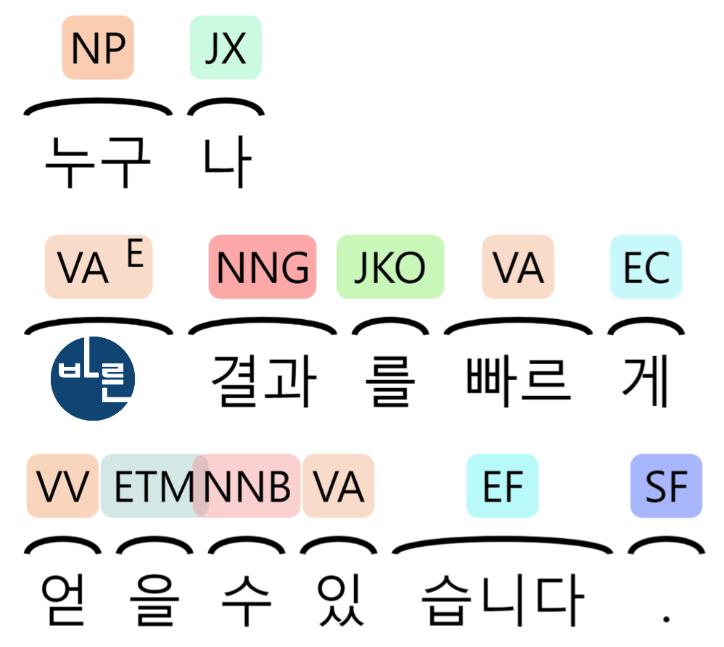






최고 성능의 한국어 형태소 분석기
bareun을 소개합니다.

Slide 2
CONTENTS
고성능 형태소 분석기가 필요한 이유?
바른은 어떻게 개발되었는가?
바른의 특장점
바른의 활용
바른의 성능 비교
기술지원

Slide 3
구리
철
한글
철도
전기
컴퓨터
인터넷
AI, 딥러닝
AI 군비 경쟁의 시대에도
철, 한글은 우리의 삶을 지배하고 있습니다.
트랜스포머
바른
챗GPT

Slide 4
고성능 형태소 분석기가 필요한 이유
자연어 처리의 기초 작업
언어 모델링, 검색 엔진, 감정 분석, 문장 생성, 문서 요약, 번역 등 NLP(자연어 처리)의 기반 마련에 중요한 역할
언어 처리의 정확성 향상
형태소 분석이 정확하지 않으면 NLP 알고리즘의 결과도 잘못됨
고성능 한국어 토크나이저의 부재
딥러닝 기반의 유연성
딥러닝 기반으로 언어의 구조와 의미를 정확하게 분석하여 신조어, 고유명사에 유연하게 대응
기존 형태소 분석기들 중 일본어에 기초한 것들이 여전히 쓰이고 있고 오류가 많음.
한국어의 구조를 제대로 이해하여 한국어 특성에 맞도록 정확도를 극대화할 필요
BERT, GPT 등 대용량 언어모델(LLM)에서 필수적인 토크나이저를 한국어에 맞게 변경하게 되면 한국어 이해, 생성이 훨씬 더 정확하게 동작.

Slide 5
바른은 어떻게 개발되었는가?
한국어 활용 구조를 이해
지속적인 학습 데이터 개선 및 보강
다양한 통계 분석을 통한 품질 보강
한국어 전문가의 결합

Slide 6
형태소 분석기 bareun
태킹 정확도 99.6%
구어에 강한 적응력
띄어쓰기 자동 보정
지속적인 말뭉치 보강
구분 | 비교항목 | ETRI | 카카오 | bareun
기능 | 어절분리 | NA | NA | 99.7%
 | 사용엔진 | SVM | CNN 등 | LSTM 등
 | 정확도 | 93% | 91% | 99%
성능 | 로딩속도 | 20sec | NA | 1sec
 | 실행속도 | 562/sec | 952/sec | 700/sec
 | 메모리 | 5GB | NA | 1GB
① 21세기 세종 계획 형태의미분석 말뭉치 1200만 어절 / 문어, 구어 포함
② 2019년 국립국어원 구축 형태소 분석 말뭉치 300만 어절 (문어 200만, 구어 100만)
③ 자체 형태소 학습 말뭉치: 30만 어절, 기존 자료에서 빈도수 낮은 데이터 보강
④ 구축이론논문: 박진호(2019), 딥러닝 기반 자연어 처리에서 도메인 지식의 역할
구문론의 최고 수준 권위자
서울대 박진호 교수와 함께
한국어 NLP 엔진 개발

Slide 7
바른: 최고 성능의 한국어 형태소 분석기
트랜스포머 + 한국어규칙 + 잘 정제된 학습 데이터
한국어 활용구조 이해
한국어 활용 구조를 이해하는 107개의 분절 규칙 적용
문장의 조합 원리, 교착어의 활용, 음운 변화 규칙 이해
다양한 통계 분석 및 데이터 품질 개선
3년간의 지속적인 학습 데이터 개선 노하우 및 데이터 증강 노하우 적용
개별 문장별 태깅의 정확도를 지속적으로 개선하기 위해서 3년 동안 약 20명의 연구인력을 지속적으로 투입
데이터 오류를 찾아내기 위한 분절, 형태 통계 데이터 구축
최신기술 도입
트랜스포머 기반 모델을 다양한 시도 끝에 최적의 파라미터 확보
국어학계 최고 석학 서울대 박진호 등 8명의 국내 최고 한국어 연구진 공동 참여하여 띄어쓰기, 모호성 데이터 보강을 통해서 안정성 확보

Slide 8
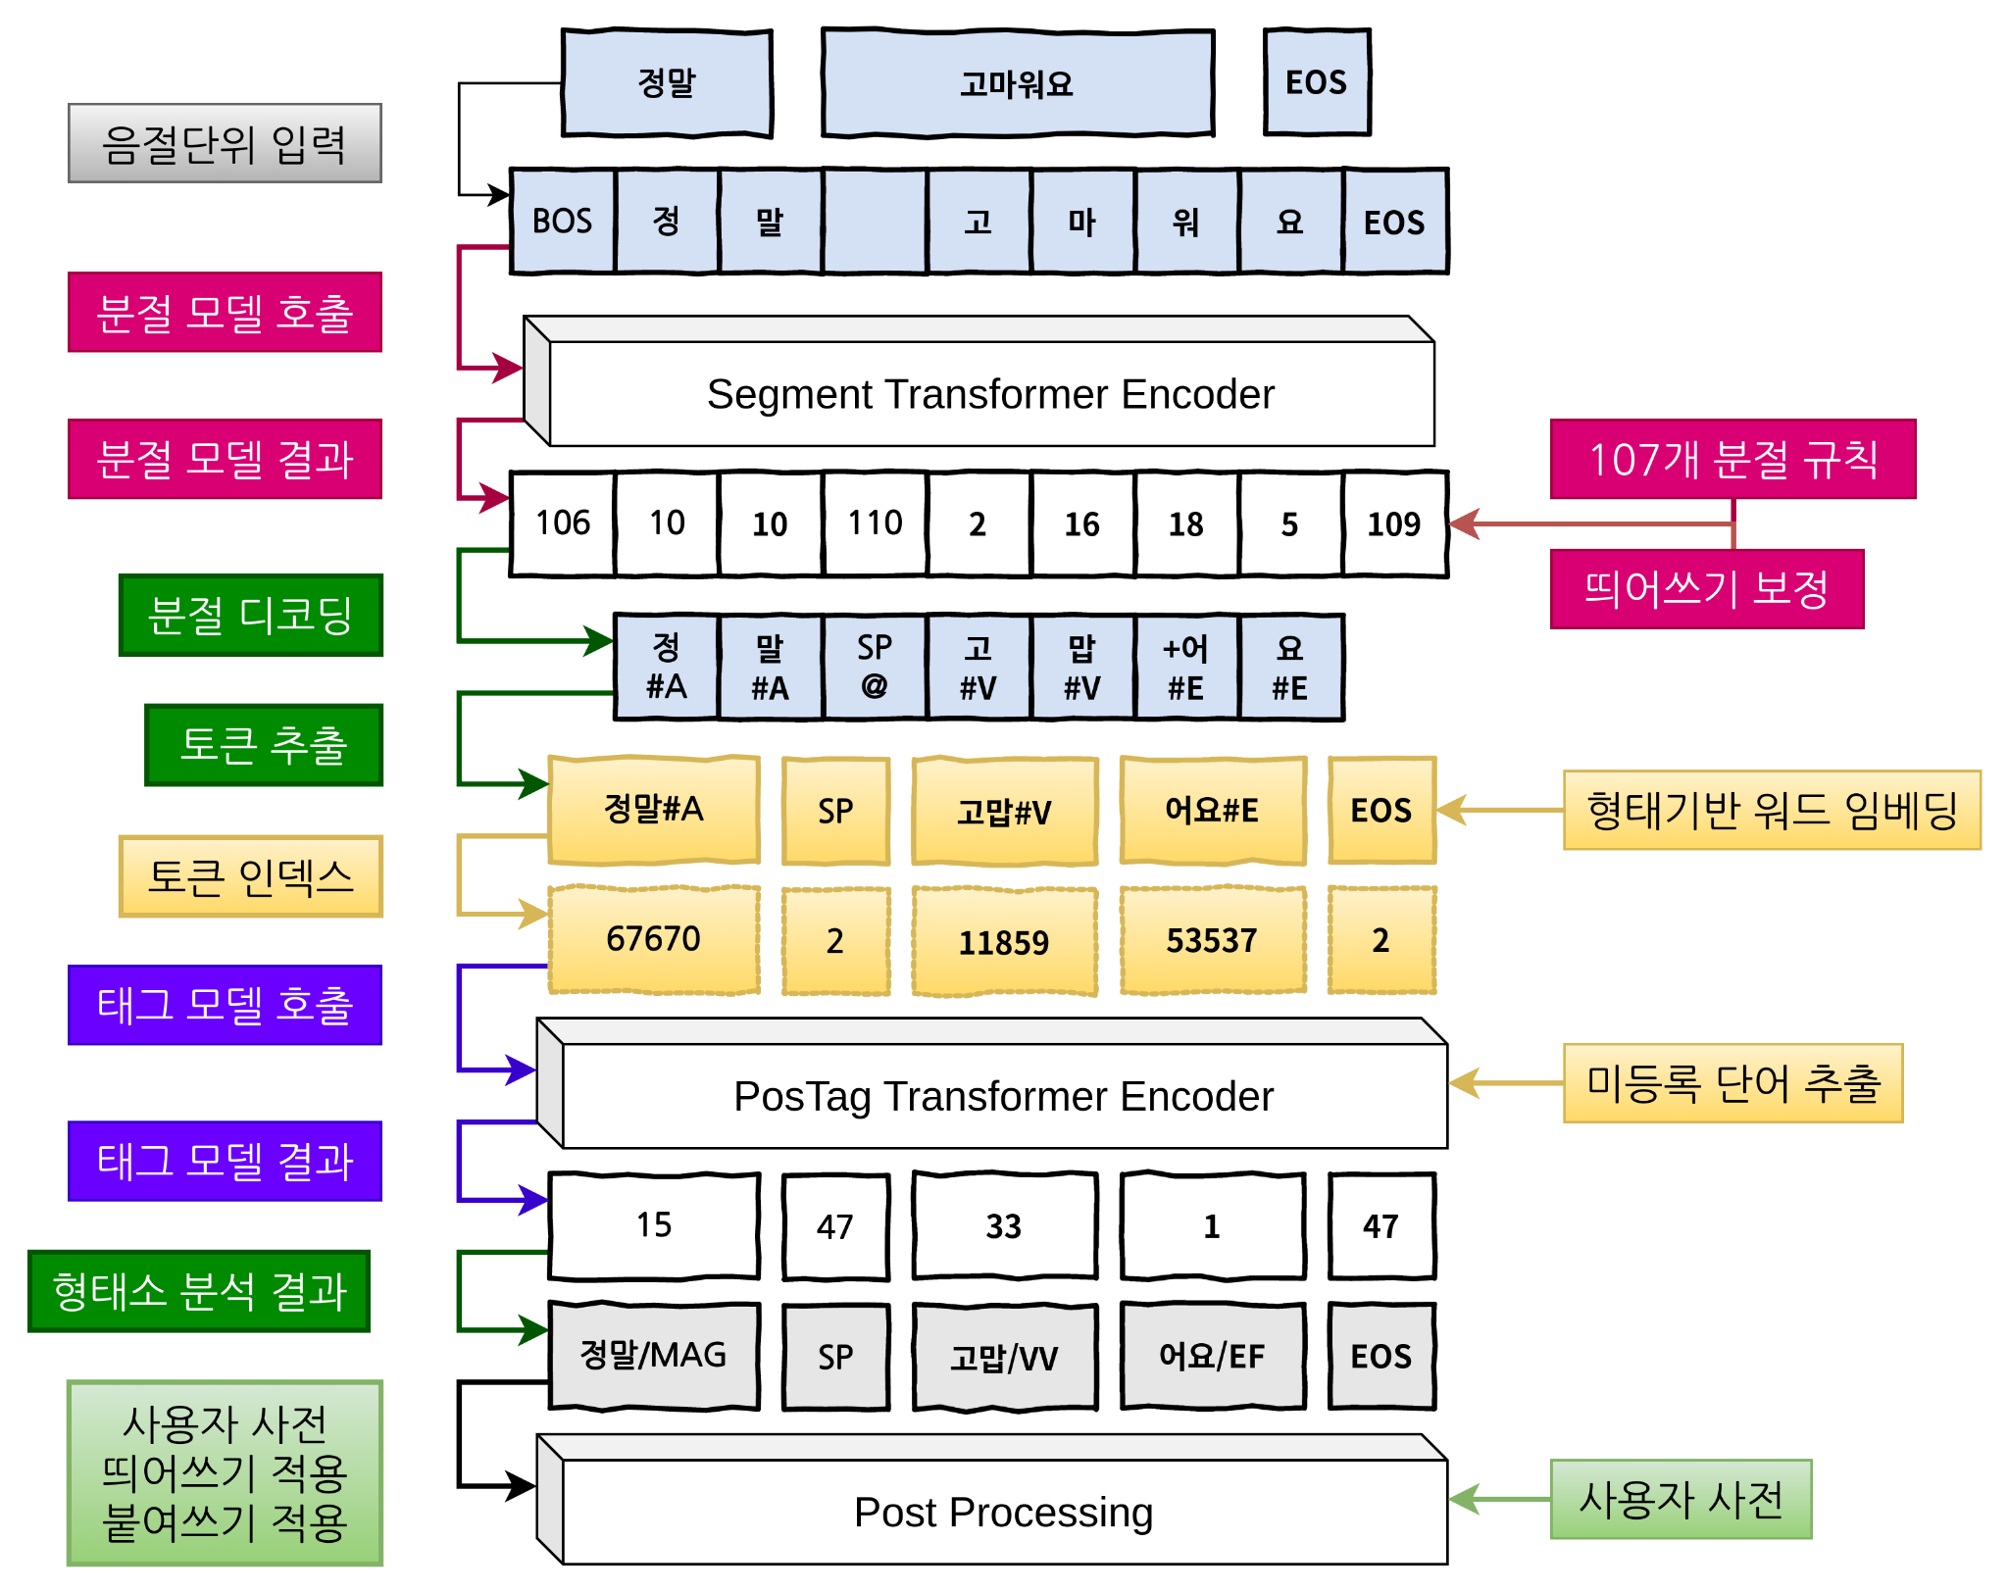
형태소 분석의 구조 및 절차

Slide 9
107개
음절 단위
분절 규칙
형태정보를
포함한
워드임베딩
트랜스포머
기반
태깅모델
바른은 “분절모델", “태깅모델", “형태정보를 포함한 임베딩"을 통해서 성능을 높였습니다.

Slide 10
분절 모델 (트랜스포머 인코더)
입력 | 제 | 역 | 할 | 을 |  | 또 | 주 | 시 | 는 |  | 거 | 죠 | .
분절 | 저+의 | +역 | 할 | 을 |  | 또 | +주 | +시 | +는 |  | 거 | +이+죠 | .
레이블 | 62 | 1 | 0 | 6 | 111 | 10 | 3 | 4 | 4 | 111 | 0 | 87 | 14
문장성분 | N+J | +N | N | +J | _ | A | +V | +E | +E | _ | N | +V+E | S
결과 | 저^{#N}+의^{#J}+역할^{#N}+을^{#J} 또^{#A}+주^{#V}+시^{#E}+는^{#E} 거^{#N}+이^{#V}+죠^{#E}+.^{#S}
입력 | 뭐 |  | 그 | 거 | 와 |  | 관 | 련 | 된 |  | 게 |  | 나 | 올 | 테 | 고 | .
분절 | 뭐 |  | 그 | 거 | +와 |  | 관 | 련 | +되+ㄴ |  | 거+이 |  | 나 | 오+ㄹ | +터+이 | +고 | .
레이블 | 12 | 111 | 0 | 0 | 6 | 111 | 0 | 0 | 47 | 111 | 60 | 111 | 2 | 47 | 61 | 4 | 14
문장성분 | I | _ | N | N | +J | _ | N | N | +V+E | _ | N+J | _ | V | V+E | +N+V | +E | S
결과 | 뭐^{#I} 그거^{#N}+와^{#J} 관련^{#N}+되^{#V}+ㄴ^{#E} 거^{#N}+이^{#J} 나오^{#V}+ㄹ^{#E}+터^{#N}+이^{#V}+고^{#E}+.^{#S}

Slide 11
분절 모델 레이블
기본 | 활용 |  | 탈락 | 축약 |  | 생략 | 기타
체언_그대로 체언_분절 용언_그대로 용언_분절 어미_분절 어미_그대로 조사_분절 조사_그대로 관형_그대로 관형_분절 부사_그대로 부사_분절 감탄_그대로 감탄_분절 기호_분절 기호_그대로 | ᄇ불규칙_어간_아어_앞 ᄇ불규칙_어간_으_앞 ᄇ불규칙_어미_아어 ᄇ불규칙_어미_ᄂᄅᄆᄇ ᄇ불규칙_어미_으 ᄇ불규칙_특수_ᄂᄅ_우탈락 ᄇ불규칙_특수_아어_축약 ᄇ불규칙_특수_고은_고아라 ᄉ불규칙_어간 ᄉ불규칙_어_축약 ᄒ불규칙_어간 ᄒ불규칙_어미_ᄂᄅᄆ_축약 | ᄒ불규칙_어미_아어_축약 ᄃ불규칙_어간 러불규칙_어미_어 우불규칙_어미_어 르불규칙_어간 르불규칙_어미_어 여불규칙_ᅢ 여불규칙_해 여불규칙_아 여불규칙_어미_어 ᅢ불규칙 | ᄅ탈락_어간 ᄅ탈락_어미_ᄂ ᄅ탈락_어미_ᄅ ᄅ탈락_어미_ᄇ ᄅ축약_어미_ᄆ 으탈락 ᄒ탈락 하탈락_지 | 어간_ᄂᄅᄇ 선어말어미_ᄂᄅᄆᄇ 어미_보조사_ᄂᄅ 조사_보조사_ᄂᄅ 명사류_보조사_ᄂᄅ 어미_보조사_ᄂᄅ 조사_보조사_ᄂᄅ 기타_보조사_ᄂᄅ 어간_ᄆ 중성중복_아어 중성중복_았었 이중모음 ᅢᅦ_어 의존명사_이_조사 의존명사_이_지정사 대명사_의 대명사_에 있 방언_었 | 되_돼_오류 세셔_선어말_시어 쇼슈_선어말_시오 죠 ᄒ_어근 ᄒ_어미_ᄀᄌᄃ 잖_지않 인용_하_ᄅᄂ 인용_대래재_도서 인용_대래재_하잖_앞 인용_이_대래재_하잖 인용_하시_어 인용_하시_었 잖 인용_하_얄 이_낸들 체언_이에 의존명사_이_ᄂᄅᄇ 부정_니에 | 하 하_어미축약 이_모음 이_자음 이_한글아님 이_인용_축약_이라하_ᄅ 이_인용_축약_이라하_아 이_축약_시어 이_시기_ᄂᄅᄇ 이_잖_이지않 이_인용 모음체언_이_ᄂᄅᄇ_1 모음체언_이_ᄂᄅᄇ_0 모음조사_이_ᄂᄅᄇ 명사말음_이_인일입 | 지정사_이 지정사_어미_오 지정사_어미_었 부정지정사_어미_야 지정사_어미_요 마_말아 이_모음순행동화_요여
16 | 23 |  | 8 | 38 |  | 15 | 7
합계 107 개

Slide 12
형태정보를 활용한 임베딩
형태정보 | 원 품사 | 태깅 예시
체언(N) | 명사, 대명사 등 | 우리#N, 그#N, 하나#N, 맨#N+발#N
용언(V) | 동사, 형용사, 이다 등 | 짓#V, 만족#N+하#V,힘들#V
어미(E) | 연결어미, 종결어미, 선어말어미 등 | 었#E, 았#E, ㄴ#E, 란#E
조사(J) | 조사, 보조사 등 | 과#J, 랑#J, 나#J
관형사(M) | 성상, 지시, 수 관형사 | 이#M, 다른#M, 약#M
부사(A) | 부사, 접속부사 등 | 과연#A, 지금#A
감탄사(I) | 감탄사 | 에이#I, 그래#I
기호(S) | 각종 기호 | .#S, ?#S, ~#S
중복 | 개수 | 예시
2 | 1048 | 구기(구기다/구기), 개(개다/개), 그립(그립다/그립), 기대(기대다/기대)
3 | 117 | 'ㄴ', 'ㄹ', '가로', '거', '걸'
4 | 35 | '가', '게', '그', '까', '나'
5 | 13 | '내', '들', '마', '매', '서'
6 | 3 | '고', '모', '이'
동일한 표면형 (가#J, 가-#V, 가#N)을 각각 다른 토큰으로 처리
가#J: 조사, 가-#V, 가다, 가#N (명사형접미사, 명사 등)
1215개 표면형이 같은 단어 발견 ⇒ 모호성을 개선하는 효과

Slide 13
토큰 분리 기능만 수행
번호 | 어절 | 형태 | 힌트
1 | 형태소 | 형태소 | N
 | 분석인듯 | 분석 | N
 |  | 이 | V
 |  | ㄴ | E
 |  | 듯 | N
 | 아닌듯 | 아니 | V
 |  | ㄴ | E
 |  | 듯 | N
 | 단어만분리합니다. | 단어 | N
 |  | 만 | J
 |  | 분리 | N
 |  | 하 | V
 |  | ㅂ니다 | E
 |  | . | S
형태소 분석인듯 아닌듯 단어만 분리합니다.
47품사체계가 아닌 8성분 체계.
BERT, GPT 류의 토크분리기를 대체 가능.

Slide 14
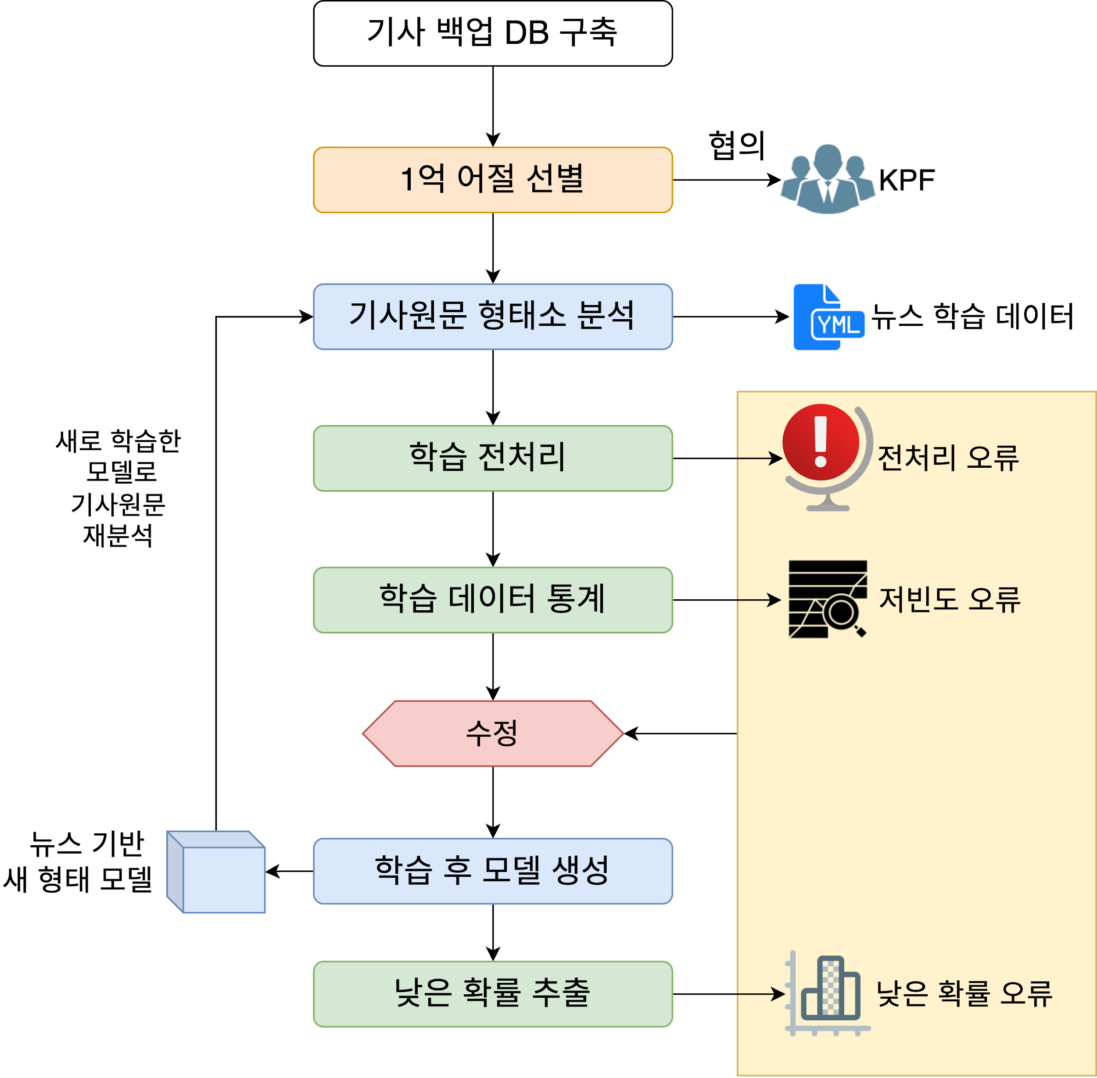
뉴스 기사 1억 어절 학습 데이터 구축
대용량 데이터 MDS 기반 추출
1999 ~ 2021년도
사회, 경제, 문화, 정치, 지역, IT, 국제, 스포츠 등 8개 분류
54개 매체로 구성된 뉴스 기사
총 95억 어절 데이터 중 1억 어절 추출
최대 다양성 표집(MDS) 통계 기법 적용
태깅 정확도 향상
태깅 정확도: 99.6% ⟶ 99.84%
학습 글자 종류수 증가: 2,552 ⟶ 3,467 음절

Slide 15
동사 형용사 사전 추가
복합명사사전 257,027
복합명사분리사전
365,756
동사
사전
58,136
형용사 사전
17,855
기존의 형태 분석기는 “-하다”, “-되다”가 붙은 경우에는 거의 대부분 명사+접미사로만 분석하는 경향이 높지만, 국립국어원의 지침에 따라 우리말샘에 등재된 모든 합성 동사 및 합성 형용사들을 제대로 출력가능하게 되었습니다.

Slide 16
그래서
제대로 학습한
바른은
바르게 분석해 냅니다.

Slide 17
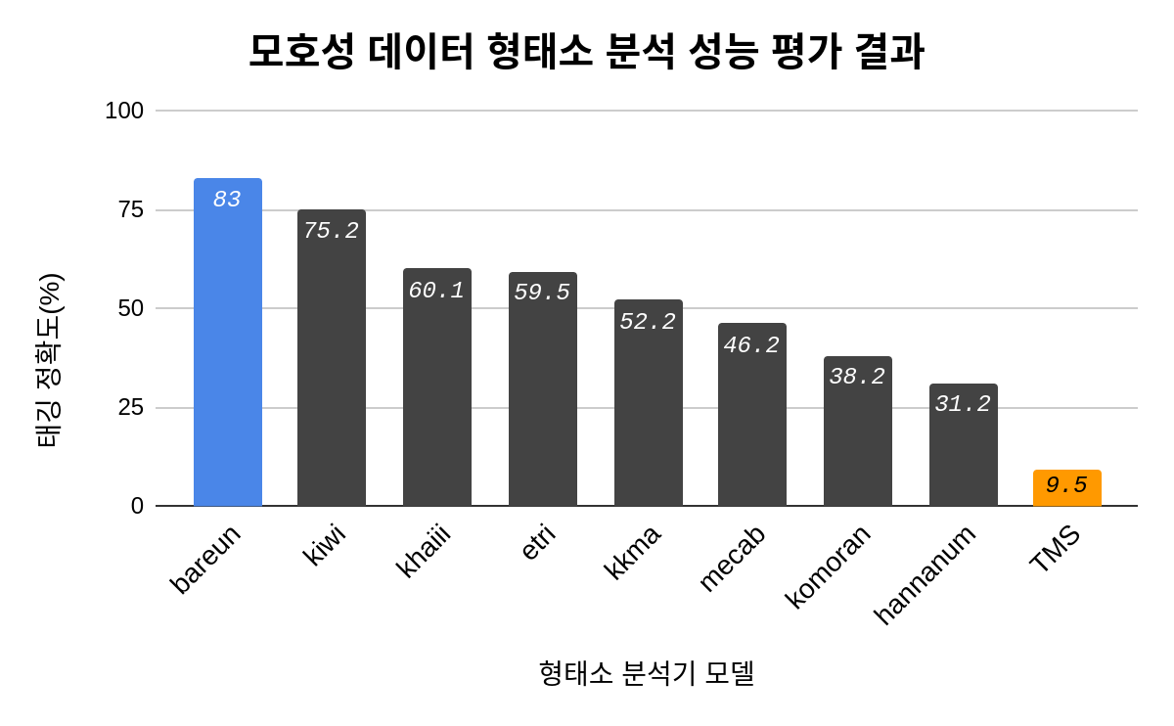
모호성 해소 정확도
모호성 데이터 구축 및 학습 데이터 보강
평가 데이터 35,396 문장 구축
8,285개의 표면형
부족한 표면형 데이터 보강

Slide 18
모호성 해소 정확도
“ 트는 ”
1. 내가 좋아하는 곡을 트는 엄마가 좋았다.
2. 동이 트는 아침 시각에
틀다 「003」 「동사」 【…을】 음향 기기 따위를 작동하게 하다.
트다 「003」 「동사」 날이 새면서 동쪽 하늘이 훤해지다.
단어 | 바른 | ETRI(엑소브레인) | Mecab | 카카오(Khaiii)
트는(틀다) | 곡/NNG+을/JKO+ 틀/VV+는/ETM | 곡/NNG+을/JKO+ 트/VV+는/ETM | 곡/NNG+을/JKO+ 트/VV+는/ETM | 곡/NNG+을/JKO+ 트/VV+는/ETM
트는(트다) | 동/NNG+이/JKS+ 트/VV+는/ETM | 동/NNG+이/JKS+ 틀/VV+는/ETM | 동/NNG+이/JKS+ 트/VV+는/ETM | 동/NNG+이/JKS+ 틀/VV+는/ETM
어절의 모양은 같지만 분석이 달라지는 경우가 한국어는 많습니다. 사람도 간혹 틀립니다.
한국어 형태소 분석기는 이런 문제도 잘 해결해야 합니다.

Slide 19
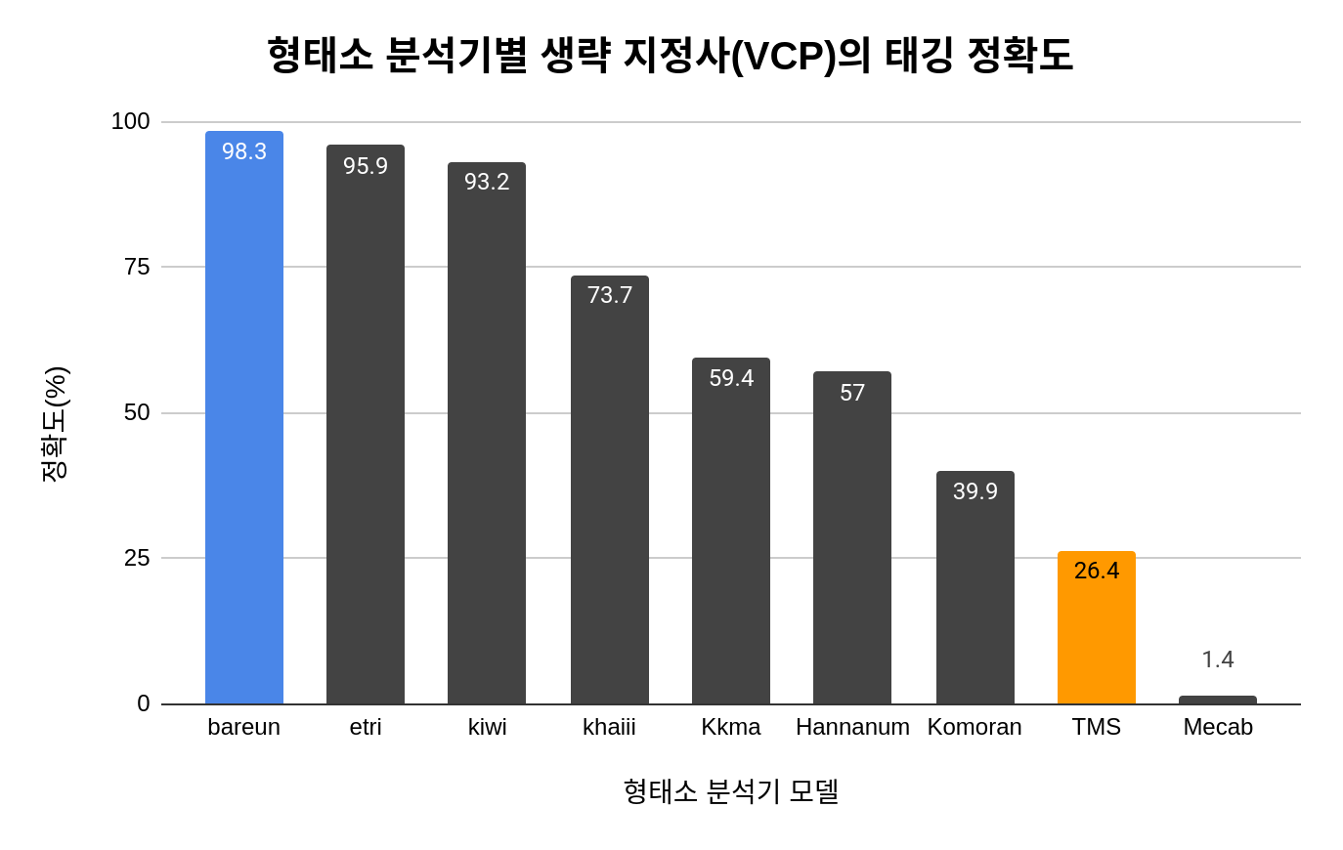
VCP 복원 정확도
서술격 조사 이(VCP)
컴퓨터 프로그램 평갑니다.(평가/NNG+이/VCP+ㅂ니다/EF)
숨은 원동력은 수비다(수비/NNG+이/VCP+다/EF)
이미 세계를 넘은 그였다(그/NP+이/VCP+었/EP+다/EF)
전달될 거라고(거/NNB+이/VCP+라고/EC) 굳게 믿는다.
평가 데이터
‘형태분석 말뭉치(국립국어원 모두의 말뭉치)'에서 서술격 조사 ‘이'가 포함되고, 생략된 문장 12,129개 추출

Slide 20
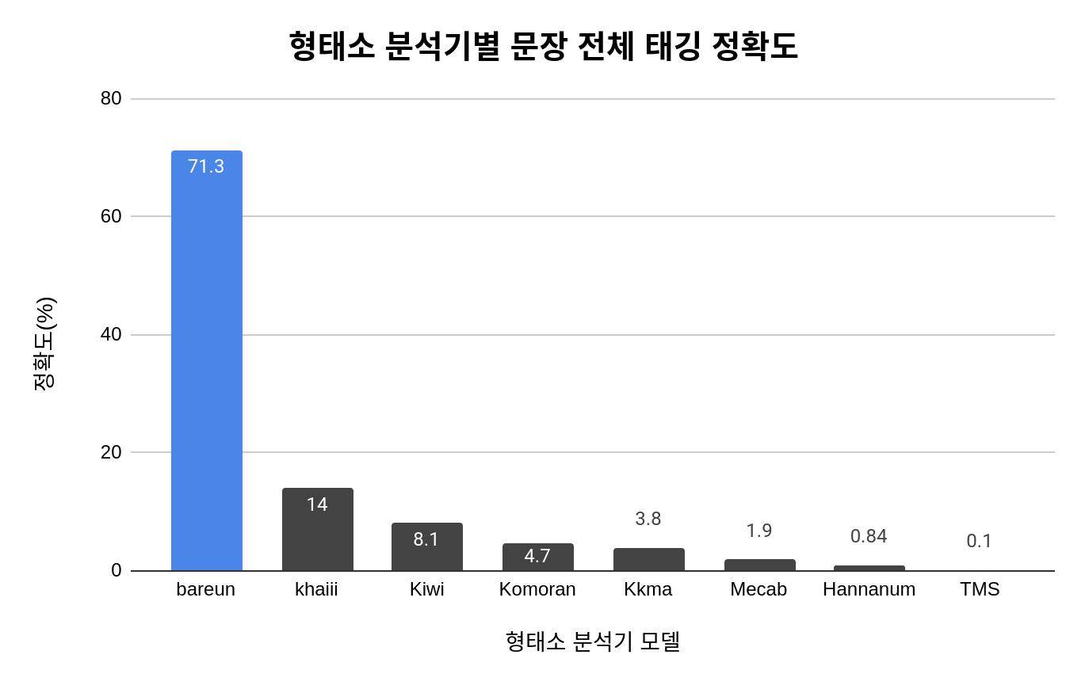
문장 전체 태깅 정확도
문장 전체 47 품사 태깅 정확도
문장의 형태소 분석 결과가 하나라도 일치하지 않으면 틀린 것으로 간주
평가 데이터
‘형태분석 말뭉치(국립국어원 모두의 말뭉치)' 15만 문장 대상
sentence=[제주·서울] "세계환경수도 조성위해 10개년 실천계획 만들겠다" 김태환 지사 밝혀,
'[', '제주', '·', '서울', ']', '"', '세계', '환경', '수도', '조성', '위하', '아', '10', '개년', '실천', '계획', '만들', '겠', '다', '"', '김태환', '지사', '밝히', '어'),
positions=('SS', 'NNP', 'SP', 'NNP', 'SS', 'SS', 'NNG', 'NNG', 'NNG', 'NNG', 'VV', 'EC', 'SN', 'NNB', 'NNG', 'NNG', 'VV', 'EP', 'EF', 'SS', 'NNP', 'NNG', 'VV', 'EF')

Slide 21
누구나
바른을
쉽게
사용할 수 있습니다.

Slide 22
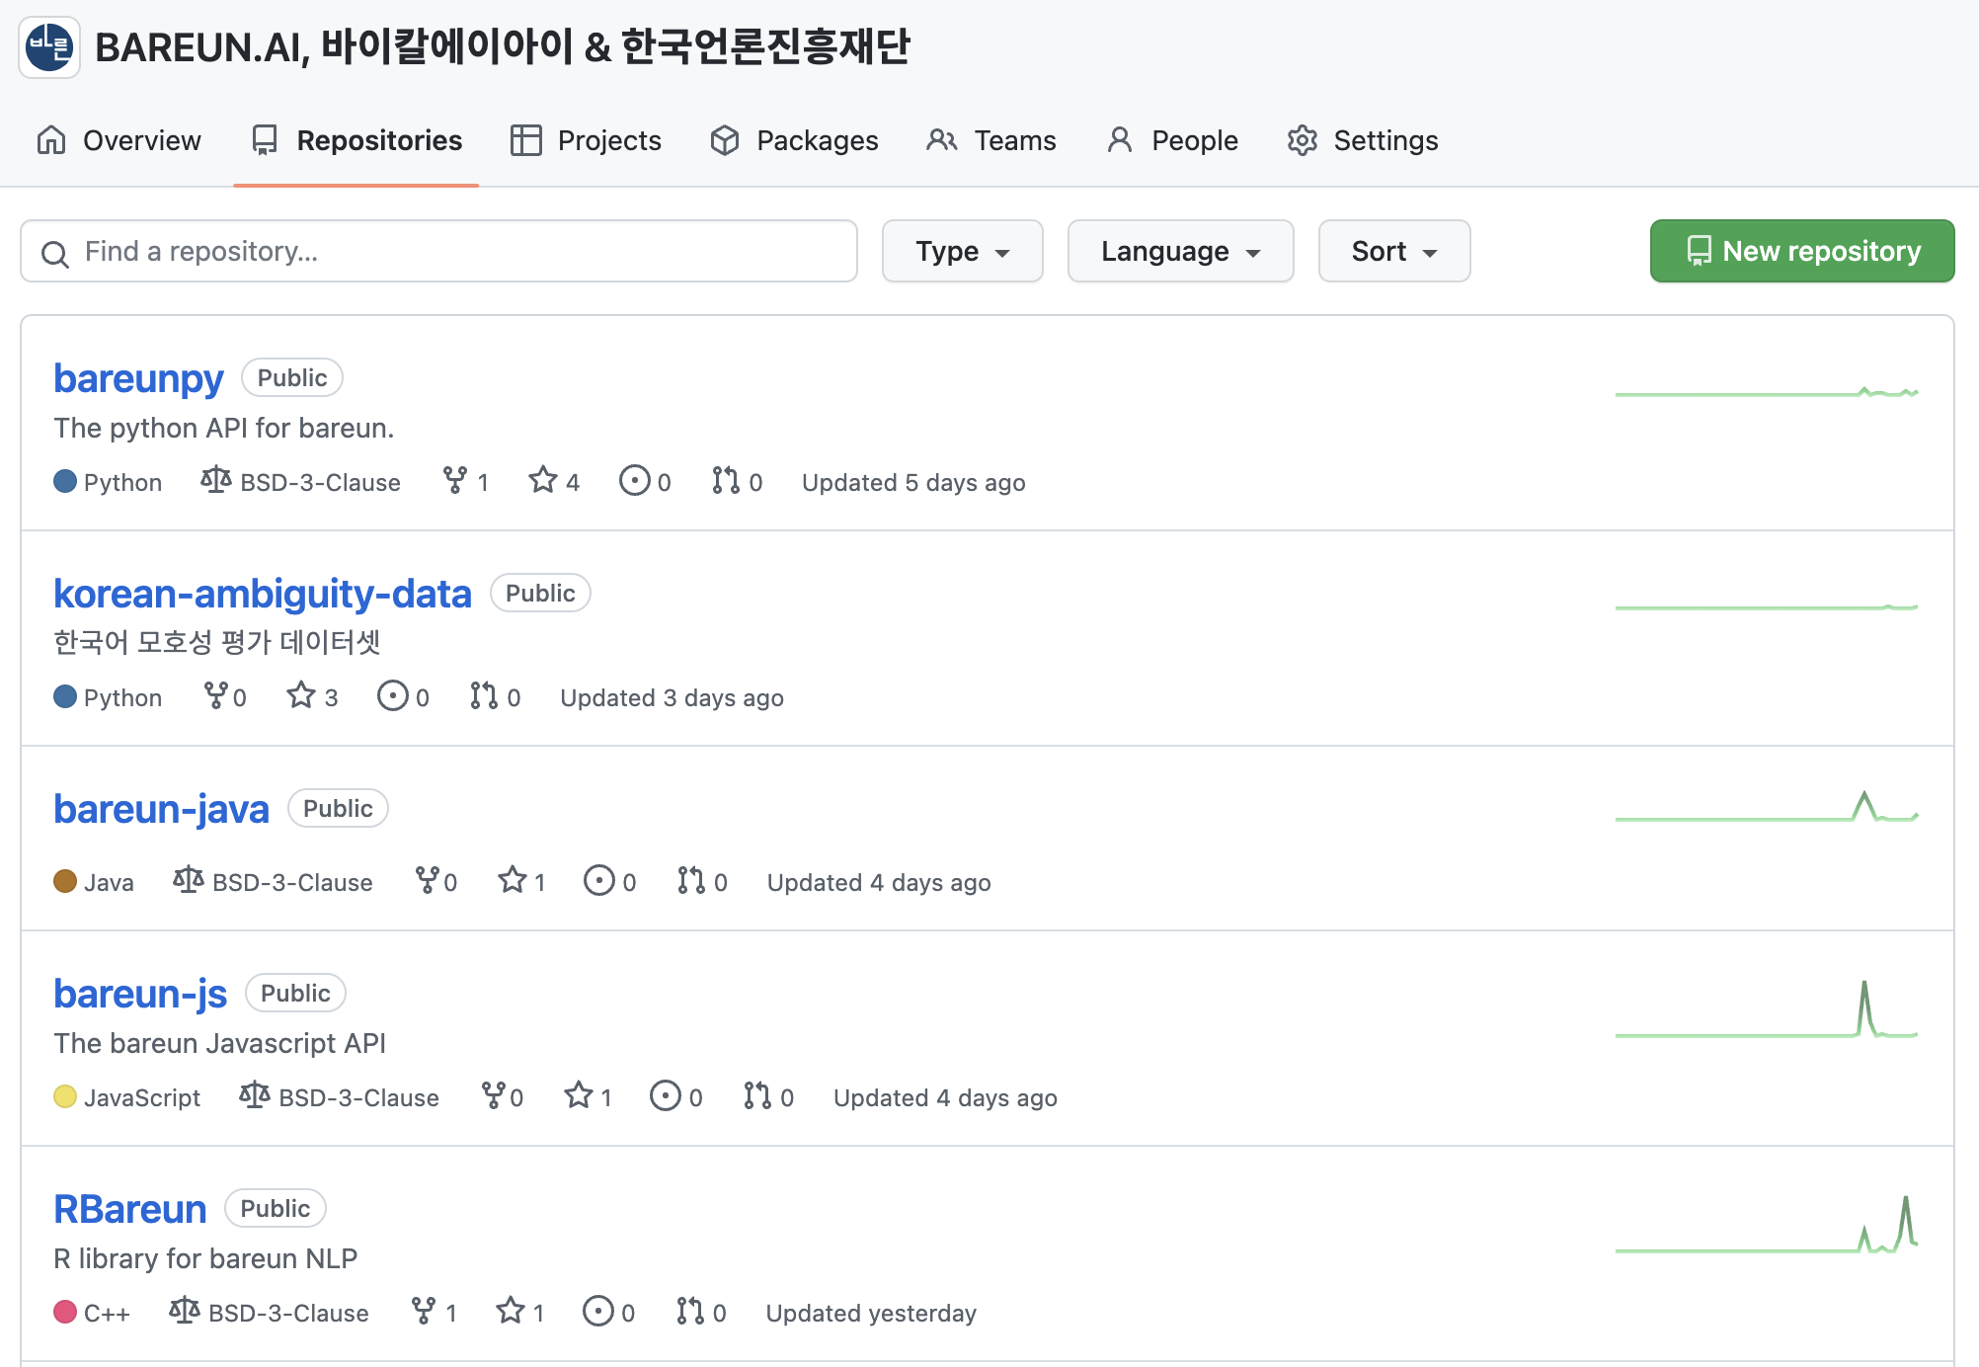
깃허브에 소스 공개
10가지의 공개된 코드를 통해서
많은 사람들이 다양하게 활용할 수 있습니다.
특히,
한국어 모호성 데이터는 한국어 성능 평가에 표준이 되는 중요한 데이터 자원입니다.

Slide 23







다양한 언어 및 개발 환경 지원
다양한 개발 언어
검색 엔진 지원
다양한 API 규격
자바
자바스크립트
R
파이썬
엘라스틱서치

Slide 24
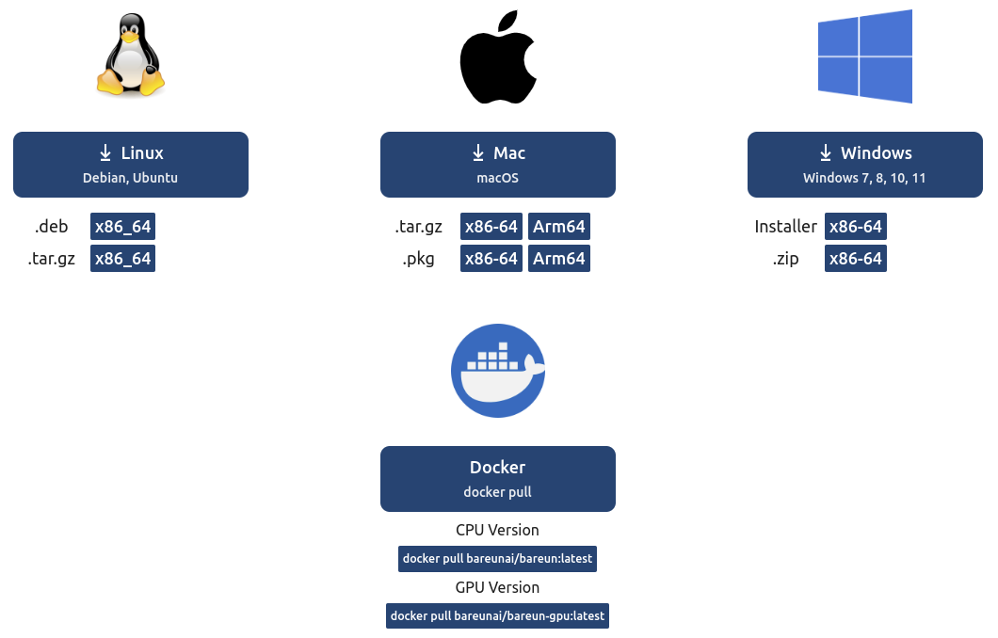
다양한 OS 지원

Slide 25
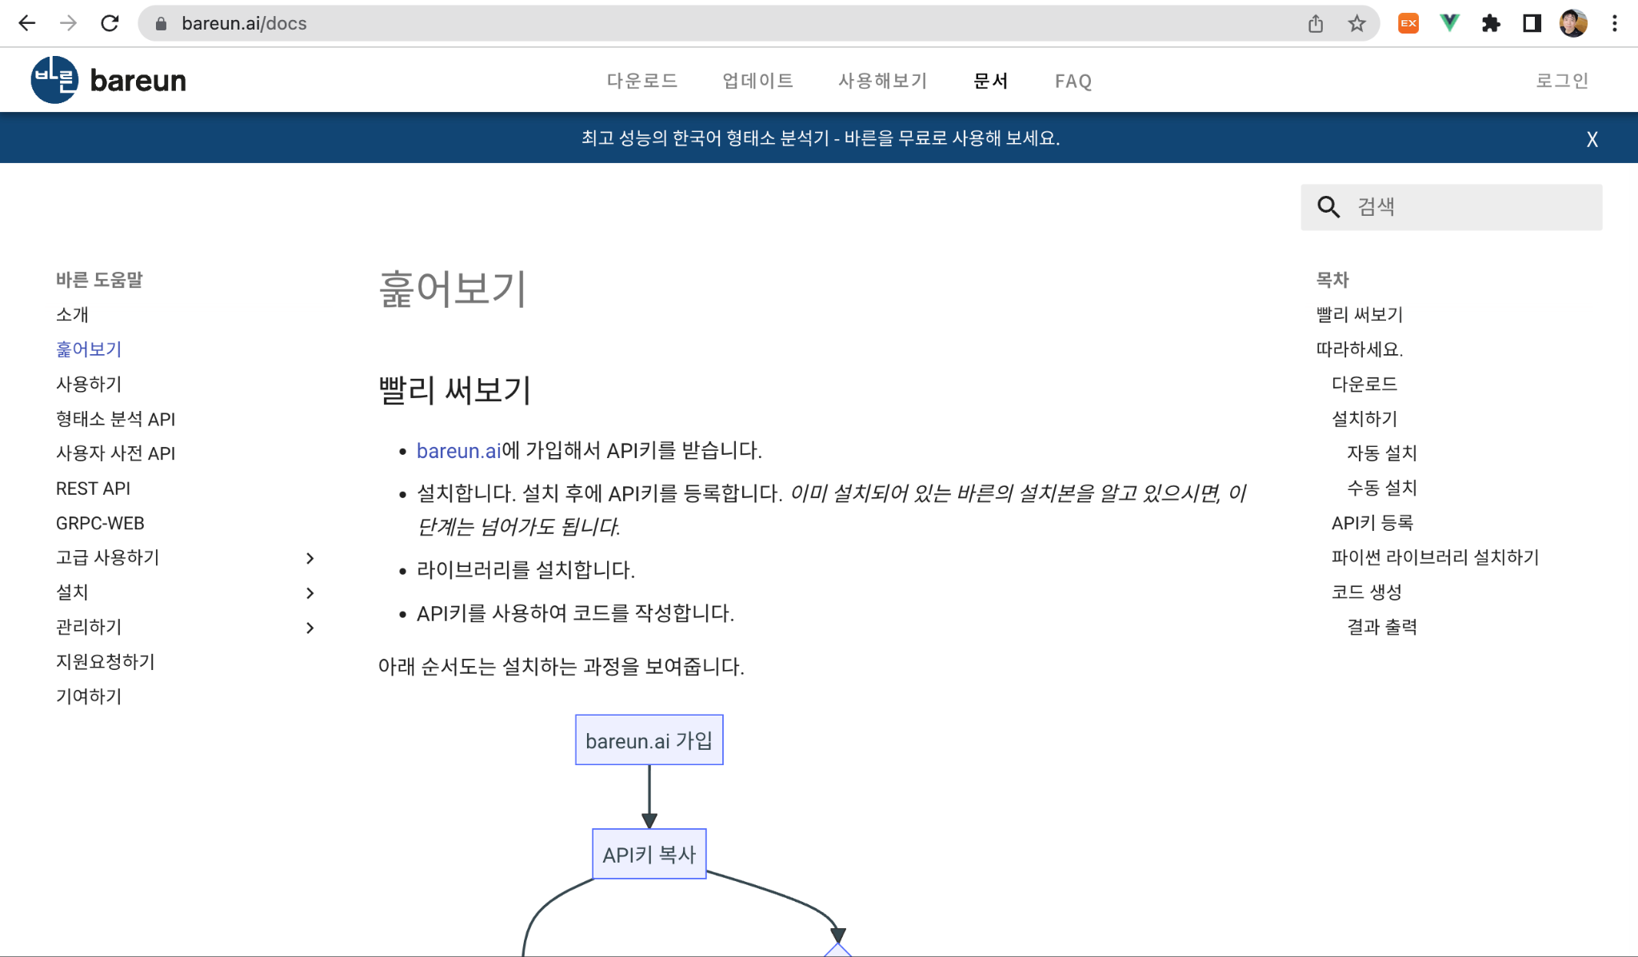
bareun.ai를 통해서 다운로드

Slide 26
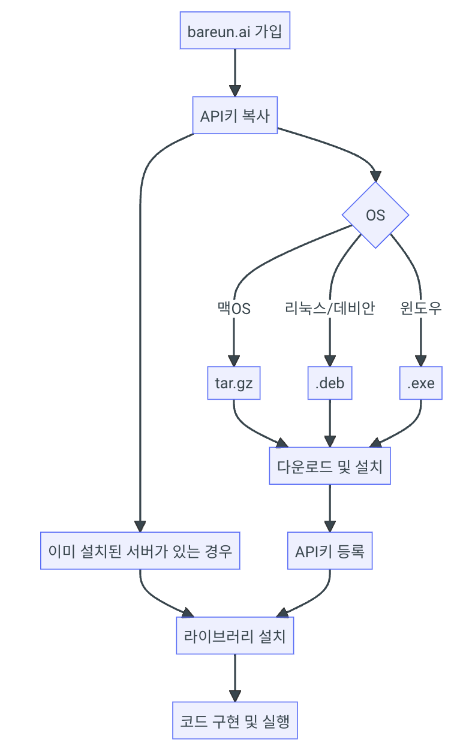
쉽게 설치하여 사용
심혈을 기울인 꼼꼼한 문서
풍부한 예제
상황에 꼭 필요한 설명
모든 OS 및 환경 지원
바른은
서버로 실행되고
하나의 설치본을 동시에 여러 명이 사용할 수 있습니다.
설치 도움말: https://docs.bareun.ai/install/overview/

Slide 27
바른은
개발 언어를 사용해서
텍스트분석, 검색, 가공에 사용할 뿐 아니라
다른 자연어 처리의 기초를 제공합니다.

Slide 28
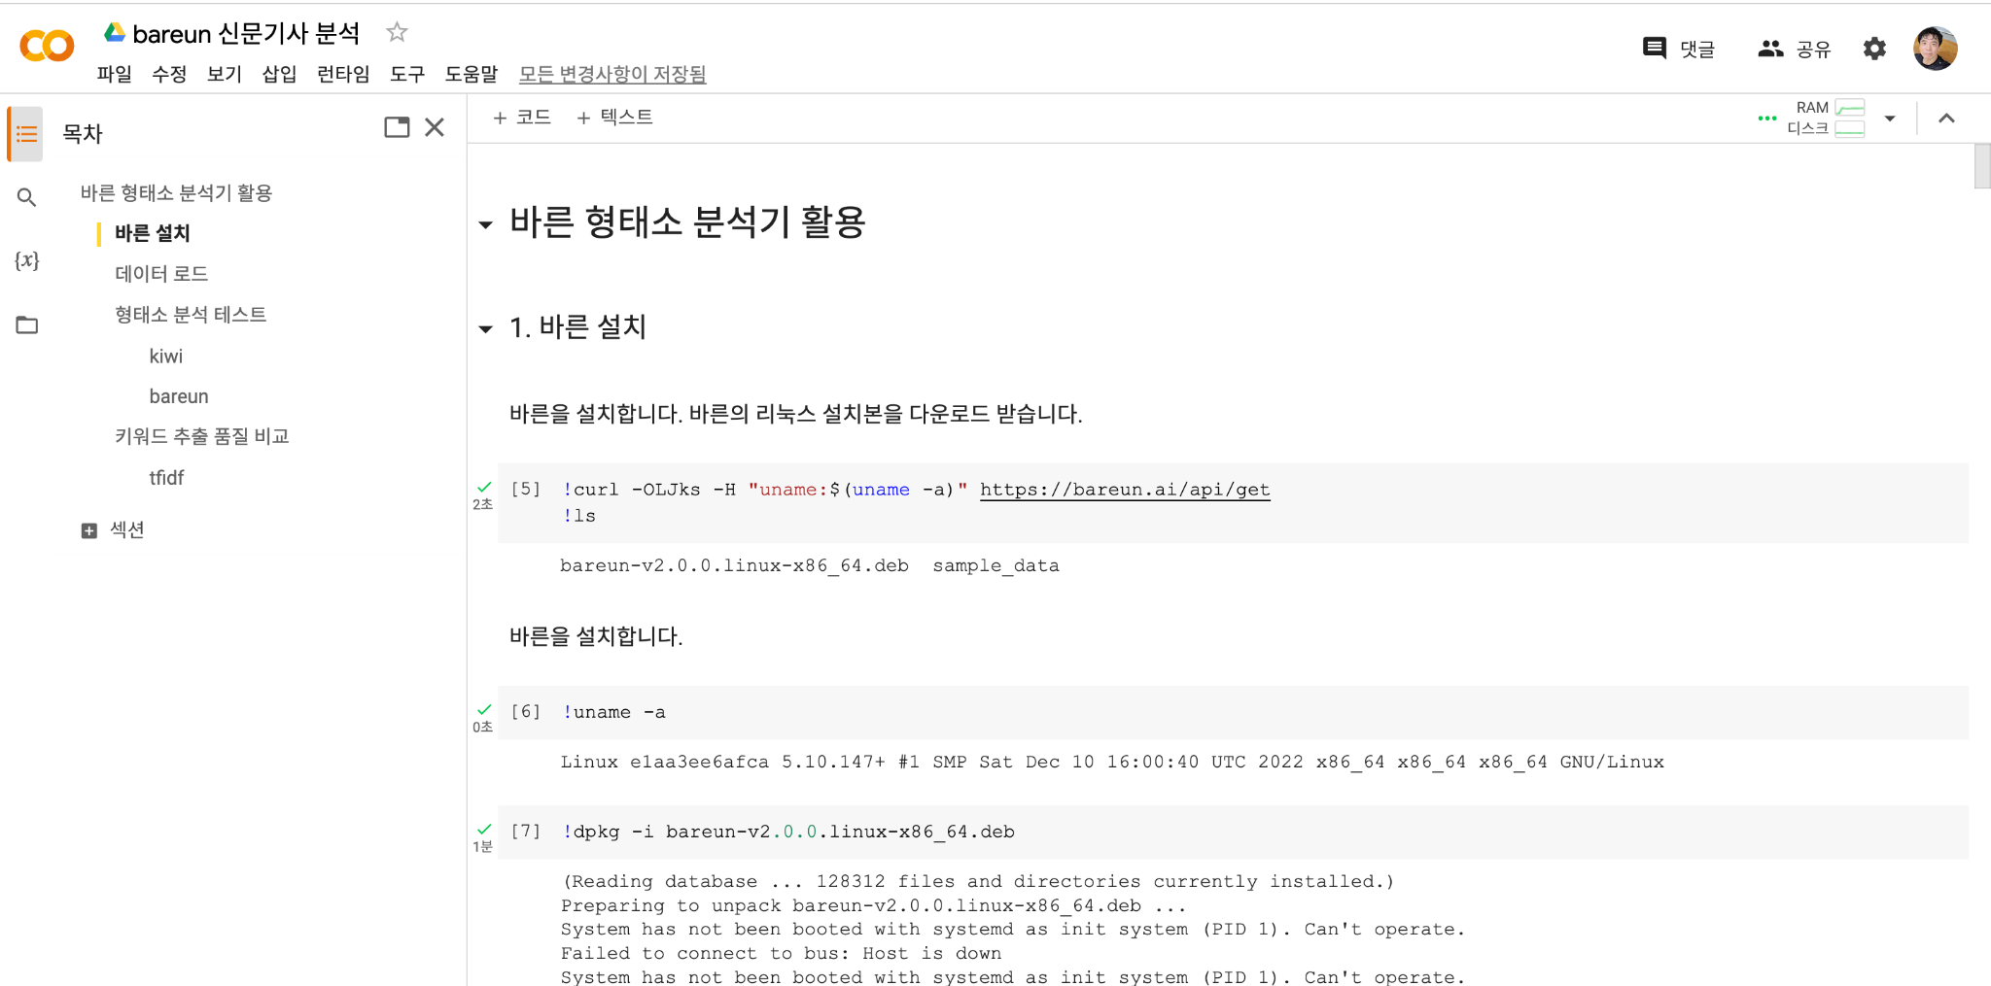
Python, colab을 이용해서 형태소로 기사 분석 (#1)
신문기사 5000건을 비교하여 핵심단어 추출 기능을 비교

Slide 29
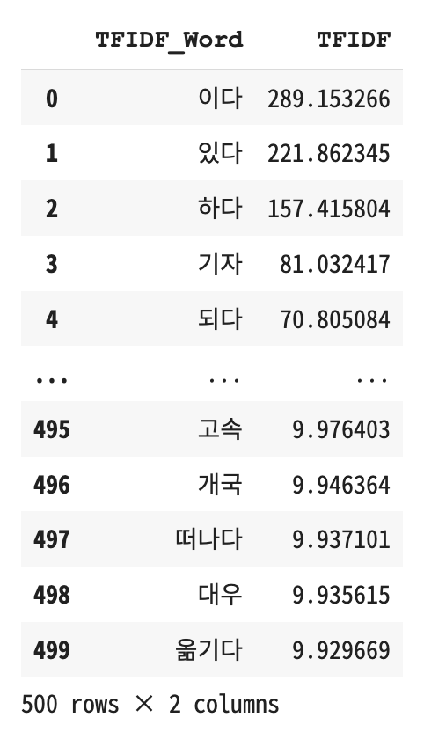
Python, colab을 이용해서 형태소로 기사 분석 (#2)
['이다', '있다', '하다', '되다', '않다', '대하다', '없다', '위하다', '오다', '보다']
['받다', '주다', '지나다', '밝히다', '따르다', '말하다', '같다', '보이다', '열리다', '아니다']
['지다', '가다', '갖다', '크다', '내다', '통하다', '많다', '나오다', '만들다', '못하다']
['들다', '열다', '좋다', '오르다', '벌이다', '쓰다', '맞다', '가지다', '알다', '나서다']
['높다', '살다', '나다', '알려지다', '놓다', '듣다', '찾다', '두다', '잇다', '만나다']
['나가다', '벌어지다', '짓다', '모르다', '들어가다', '새롭다', '전하다', '잡다', '싶다', '발표하다']
['보내다', '그렇다', '관하다', '나타나다', '어렵다', '의하다', '맡다', '타다', '모으다', '떨어지다']
['말다', '내리다', '달다', '얻다', '앞두다', '먹다', '올리다', '차지하다', '버리다', '넘다']
['이르다', '참석하다', '생각하다', '끝나다', '세우다', '거치다', '이용하다', '빠지다', '서다', '떠나다']
91
{'거치다',
'끝나다',
'떠나다',
'말하다',
'발표하다',
'생각하다',
'세우다',
'옮기다',
'이르다',
'이용하다',
'차지하다',
'참석하다'}
['이다', '있다', '하다', '되다', '않다', '없다', '대하다', '위하다', '오다', '보다']
['받다', '주다', '지다', '지나다', '밝히다', '따르다', '같다', '가다', '보이다', '아니다']
['열리다', '크다', '내다', '갖다', '통하다', '많다', '나오다', '들다', '열다', '만들다']
['서다', '좋다', '오르다', '쓰다', '벌이다', '맞다', '살다', '알다', '가지다', '나다']
['놓다', '나서다', '못하다', '높다', '찾다', '듣다', '두다', '잇다', '나가다', '만나다']
['벌어지다', '모르다', '들어가다', '잡다', '전하다', '새롭다', '그렇다', '보내다', '싶다', '알리다']
['짓다', '알려지다', '관하다', '나타나다', '팔다', '어렵다', '타다', '의하다', '맡다', '내리다']
['떨어지다', '달다', '모으다', '버리다', '말다', '먹다', '얻다', '앞두다', '사다', '올리다']
['넘다', '빠지다']
82
바른을 이용해서 분석 결과, 중요 단어 500개에서 동사의 비중이 높습니다.
TFIDF: 문서내 단어의 중요도를 뽑는 방법. 위 결과는 키위와 비교한 것임.

Slide 30
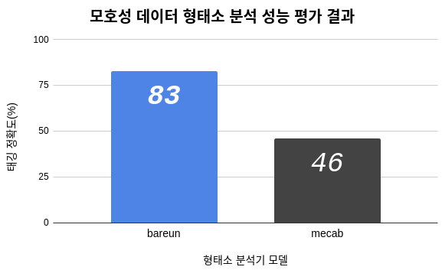
Mecab과 성능 비교
표면형 | 정답 | bareun | mecab
가는 | 가늘/VV | 가늘/VV | 가/VV
키 | 키/NNG | 키/NNG | 키/NNP
종이 | 종/NNG | 종/NNG | 종이/NNG
귀가 | 귀가/NNG | 귀가/NNG | 귀/NNG+가/JKS
성의 | 성의/NNG | 성의/NNG | 성/NNG+의/JKG
강의 | 강/NNG | 강/NNG+의/JKG | 강의/NNG
창의 | 창의/NNG | 창의/NNG | 창/NNG+의/JKG
창의 | 창의/NNG | 창의/NNG | 창/NNG+의/JKG
"조길상의 음성은 김광석보다 조금 탁하고 가는 편이다.",
"그건 제가 그냥 갖고 있는 개인 킵니다.",
"이런 속도라면 20년 뒤에는 50만에서 200만 종이 멸종될 것으로 학자들은 예측하고 있다.",
"어제 귀가 시간부터 오늘 아침까지는 남편으로, 아들로, 아빠로 지냈지만",
"회사가 진심이라면 먼저 성의 있는 안을 내놔야 한다”고 말했다.",
"한반도를 둘러싼 주변 네 강의 변화는 격세지감이 있다.",
"창의 융합 콘텐츠 개발을 위해",
"두 번째는 모두를 위한 창의 인성 교육을 확산시키겠다 하는거고요"

Slide 31
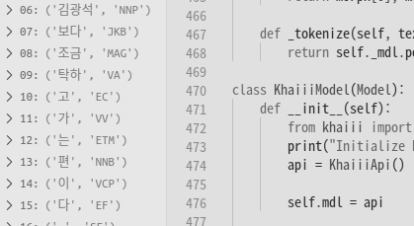
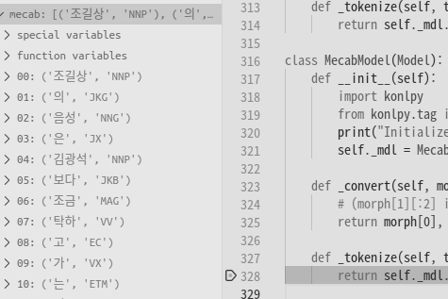
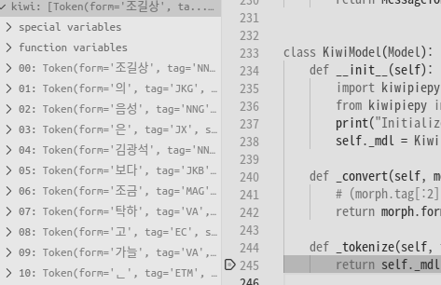
예제1) 다른 형태소분석기 시연 화면 (모호성 단어)
kakao
Mecab
Kiwi

Slide 32
예제1) 형태소분석 결과 비교 (모호성 단어)
조길상의 음성은 김광석보다 조금 탁하고 가는 편이다.
bareun
가늘다/형용사 + ㄴ/관형사형 전성어미
Kakao
가다/동사 + ㄴ/관형사형 전성어미
Kiwi
가늘다/형용사 + ㄴ/관형사형 전성어미
mecab
가다/보조용언 + ㄴ/관형사형 전성어미

Slide 33
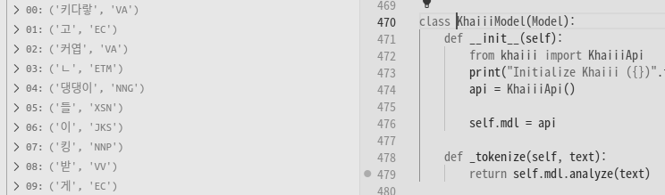
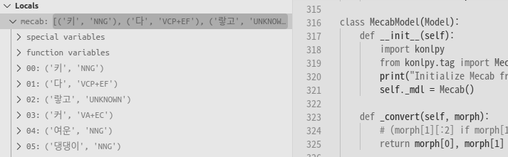
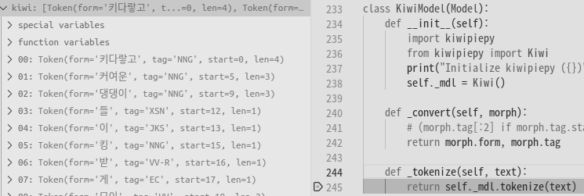
예제2) 다른 형태소분석기 시연 화면 (신조어)
kakao
Mecab
Kiwi

Slide 34
예제2) 형태소분석 결과 비교 (신조어)
키다랗고 커여운 댕댕이들이 킹받게 모여있네요
bareun
키다랗/형용사, 커엽/형용사, 킹받다/형용사
Kakao
키다랗/형용사, 커엽/형용사, (킹/고유명사+받다/동사)
Kiwi
키다랗고/일반명사, 커여운/일반명사, (킹/일반명사+받다/동사)
mecab
(키/일반명사+이다/서술격조사+랗고/Unknown), (크다/형용사+여운/일반명사), (킹/부사+받다/동사)

Slide 35
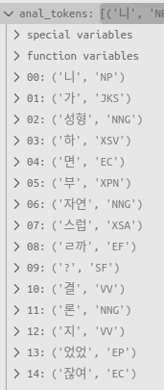
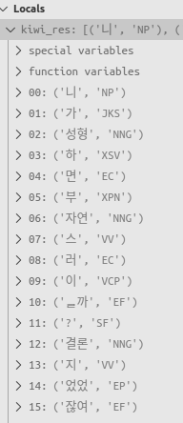
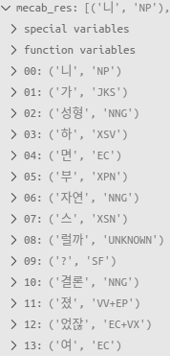
예제3) 다른 형태소분석기 시연 화면 (축약)
kakao
Kiwi
Mecab

Slide 36
예제3) 형태소분석 결과 비교 (축약)
니가 성형하면 부자연스럴까? 결론졌었잖여
bareun
부자연스럽다/형용사+ㄹ까/종결어미, 결론짓다/동사, -잖여/종결어미
Kakao
(부/접두사+자연/명사+스럽/접미사), (결/동사+론/명사), -잖여/연결어미
Kiwi
(부/접두사+자연/명사+스/동사+러/연결어미), (결론/명사+지다/동사), -잖여/종결어미
mecab
(부/접두사+자연/명사+스/접두사+럴까/Unknown), (결론/명사+지다/동사), (-잖여/연결어미)

Slide 37
Reference
박진호(2019), “딥러닝 기반 자연어 처리에서 도메인 지식의 역할”, 인공지능인문학연구 4, 135-166.
원유권 외(2023), “한국어 중의성 해소 평가 데이터의 구축과 활용”, 정보과학회논문지(투고 진행중)

Slide 38



기술 지원
구분 | 문의 방법
라이센스 문의 | bareun.license@bareun.ai
기술 지원 | support@bareun.ai
바른 도움말 | https://docs.bareun.ai/intro/
커뮤니티 |  | 슬랙 채널
 |  | 카카오톡 오픈 채팅방
 |  | 깃허브 이슈 제보

